Slide 1

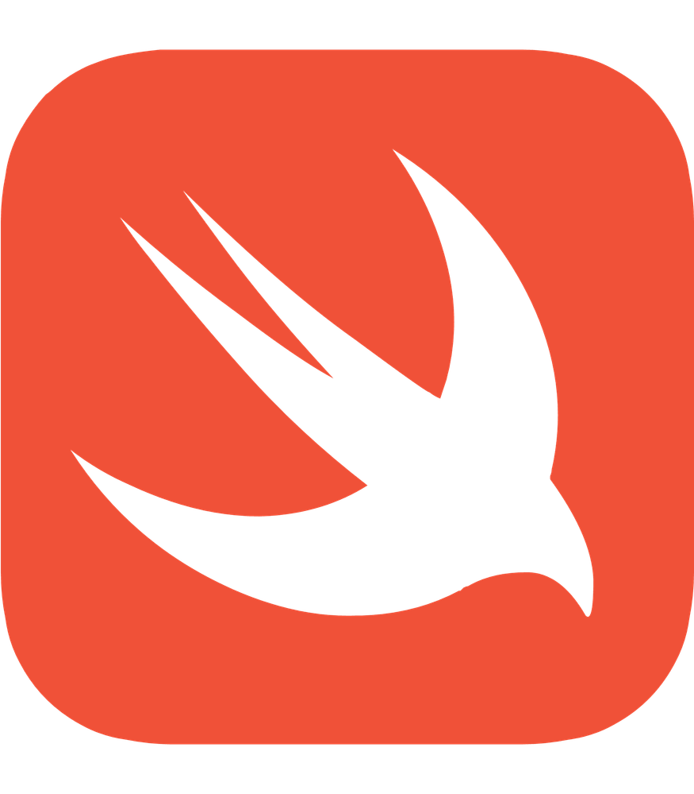
SWIFT: RÁPIDA ATÉ NO NOME
O futuro do desenvolvimento Apple começa aqui.
Notes:
E aí, pessoal! Sejam bem-vindos à nossa conversa sobre Swift, a linguagem que a Apple fez questão de batizar com um nome que já entrega a proposta. O futuro do desenvolvimento mobile, e não só mobile, começa por aqui. A Swift não é só mais uma linguagem; ela é a resposta da Apple para um ecossistema que precisava de mais performance, segurança e, vamos ser sinceros, menos dor de cabeça. Ela veio pra ser a sucessora do Objective-C, que era tipo aquele tiozão legal, mas que falava demais. Vamos ver como essa linguagem se tornou o padrão ouro para apps modernos.

Slide 2
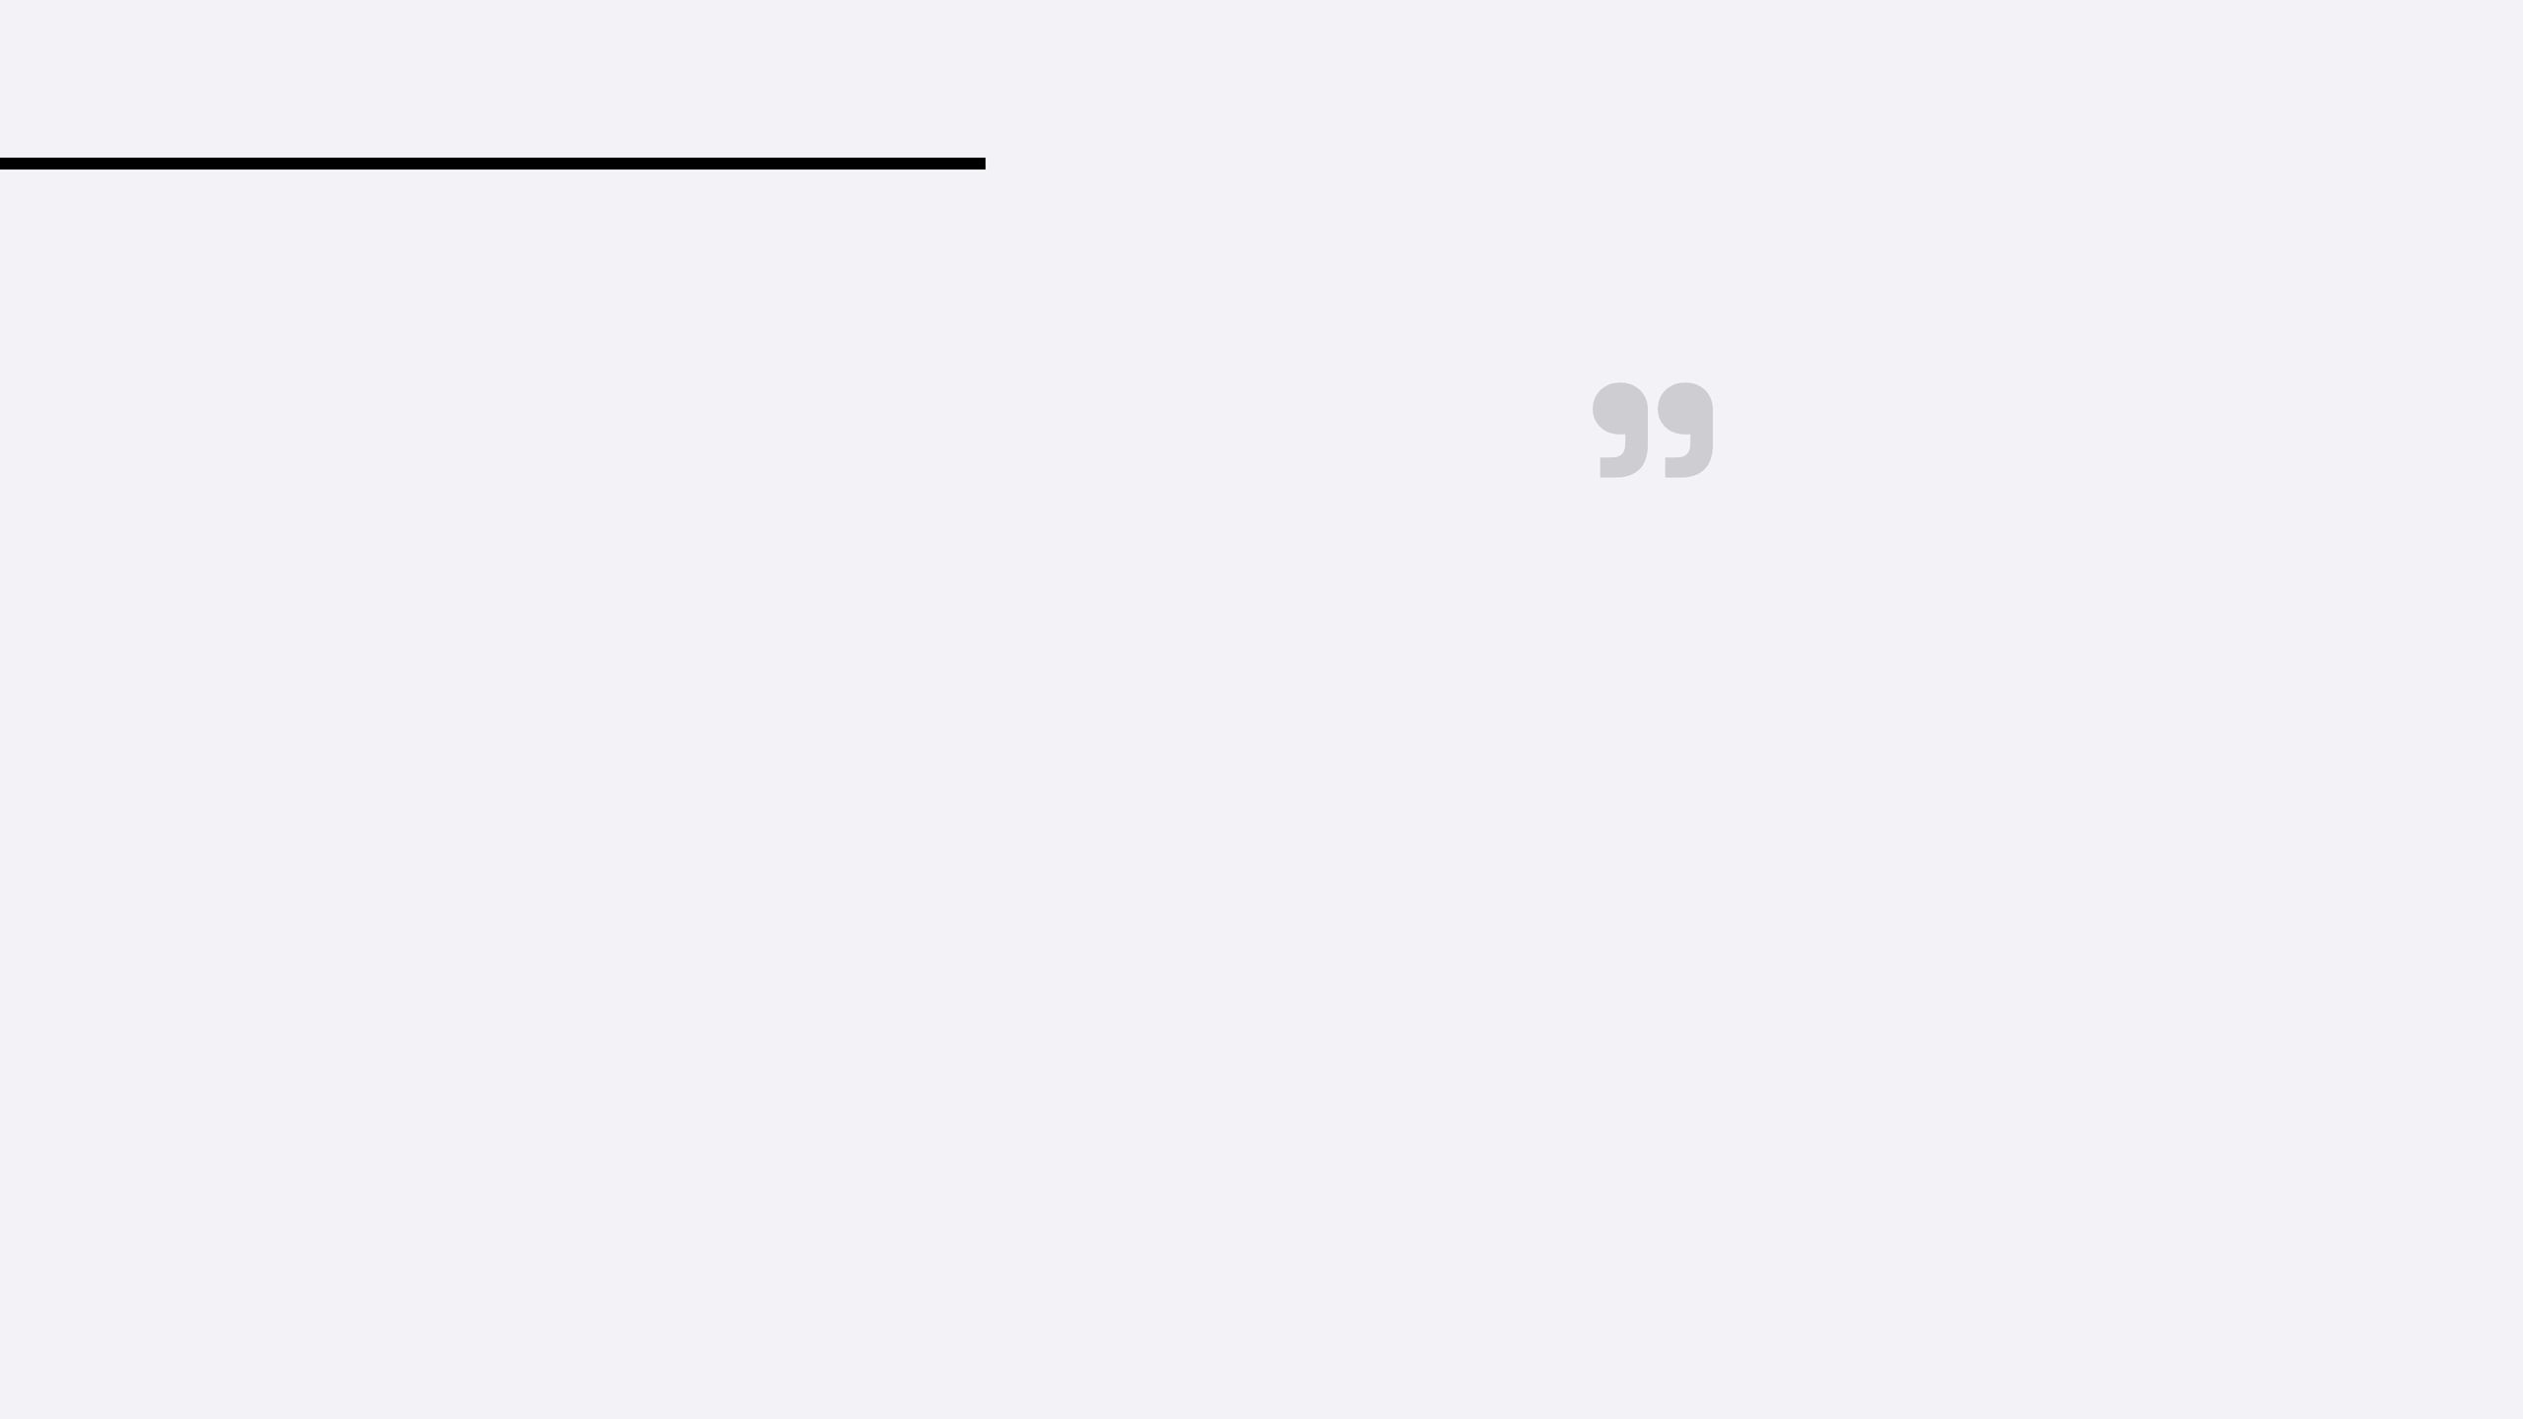



DO CAOS À CLAREZA
\"
"A Apple olhou para o Objective-C e pensou: 'dá pra complicar menos isso aqui'."
Lançamento: Apresentada em 2014 na WWDC como a grande evolução da Apple.
Propósito: Rápida, moderna e segura, substituindo o verboso Objective-C.
Open Source: Tornou-se código aberto em 2015, ganhando o mundo.
Notes:
Então, de onde veio essa tal de Swift? A Apple olhou para o Objective-C e pensou: 'dá pra complicar menos isso aqui'. Ela foi lançada em 2014, na WWDC, e o propósito era claro: substituir a verbosidade e os perigos do Objective-C. A grande sacada foi que, em 2015, ela se tornou Open Source, expandindo seus horizontes muito além do jardim murado da Apple. É uma linguagem com sintaxe limpa que parece script, mas tem o poder de uma linguagem compilada. E isso, meus amigos, é uma combinação poderosa.

Slide 3
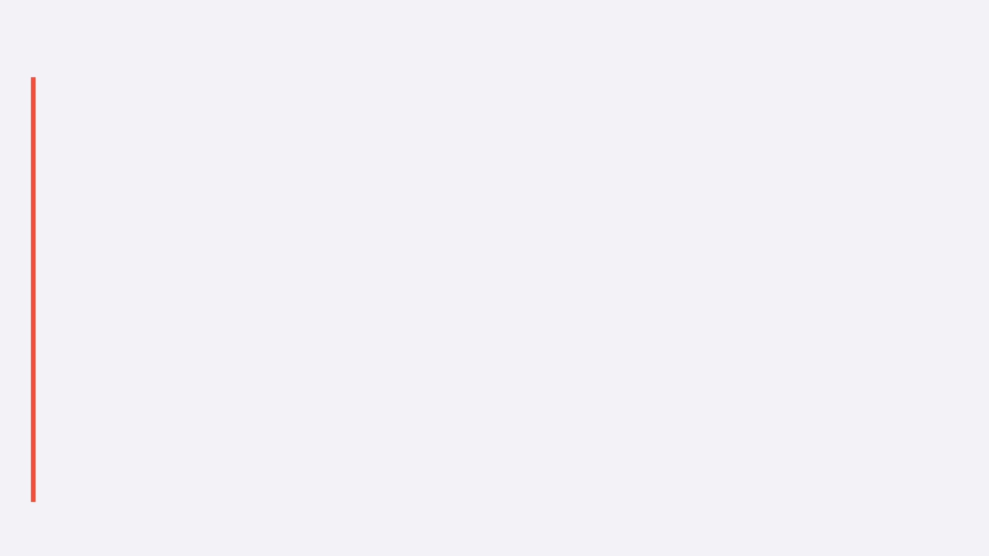




O DNA DA SWIFT
Segurança
Performance
Focada em evitar erros de memória e tipos, impedindo crashes fatais.
Compilada via LLVM para extrair o máximo do hardware Apple.
Paradigmas
Híbrida
Suporte a Programação Orientada a Objetos, Funcional e Protocolos.
Convive em harmonia com Objective-C em sistemas legados.
“Swift tenta evitar que você destrua seu próprio código… diferente de algumas linguagens que simplesmente assistem ao caos acontecer.”
Notes:
Continuando a nossa jornada, vamos mergulhar no DNA da Swift. Ela tenta evitar que você destrua seu próprio código, ao contrário de outras linguagens que simplesmente assistem ao caos acontecer. A Swift é focada em segurança de tipos, o compilador é seu melhor amigo, mas também o mais rigoroso. Em termos de performance, ela é compilada usando LLVM, batendo de frente com C++. E o mais legal é que ela suporta Programação Orientada a Objetos e Funcional, e ainda convive harmoniosamente com aquele código Objective-C legado. É como ter um assistente que avisa que você vai fazer bobagem antes mesmo de você rodar o código. Agora, vamos ver como essa simplicidade se traduz na prática.

Slide 4

HELLO WORLD
Sintaxe Direta
print("Hello, World!")
Sem importações básicas ou classes obrigatórias.
SWIFT
Sem Ponto e Vírgula
Opcional e desencorajado. Menos ruído visual.
Poder Real
“Enquanto algumas linguagens pedem um ritual completo pra imprimir texto, Swift resolve isso em uma linha.”
Parece script, mas é compilada e otimizada.
Notes:
E por falar em simplicidade, preparem-se para o 'Hello World' mais direto que vocês já viram. Enquanto algumas linguagens pedem um ritual completo pra imprimir texto, Swift resolve isso em uma linha. Não precisa de 'main', 'class' ou rituais complexos para começar. É só um 'print("Hello, World!")' e pronto. A sintaxe é moderna, expressiva e fácil de ler para nós, humanos. Menos código significa menos bugs e manutenção mais fácil, e isso é música para os ouvidos de qualquer desenvolvedor. Mas não é só de código que vive um bom desenvolvedor, né? A forma como nomeamos as coisas também importa.

Slide 5
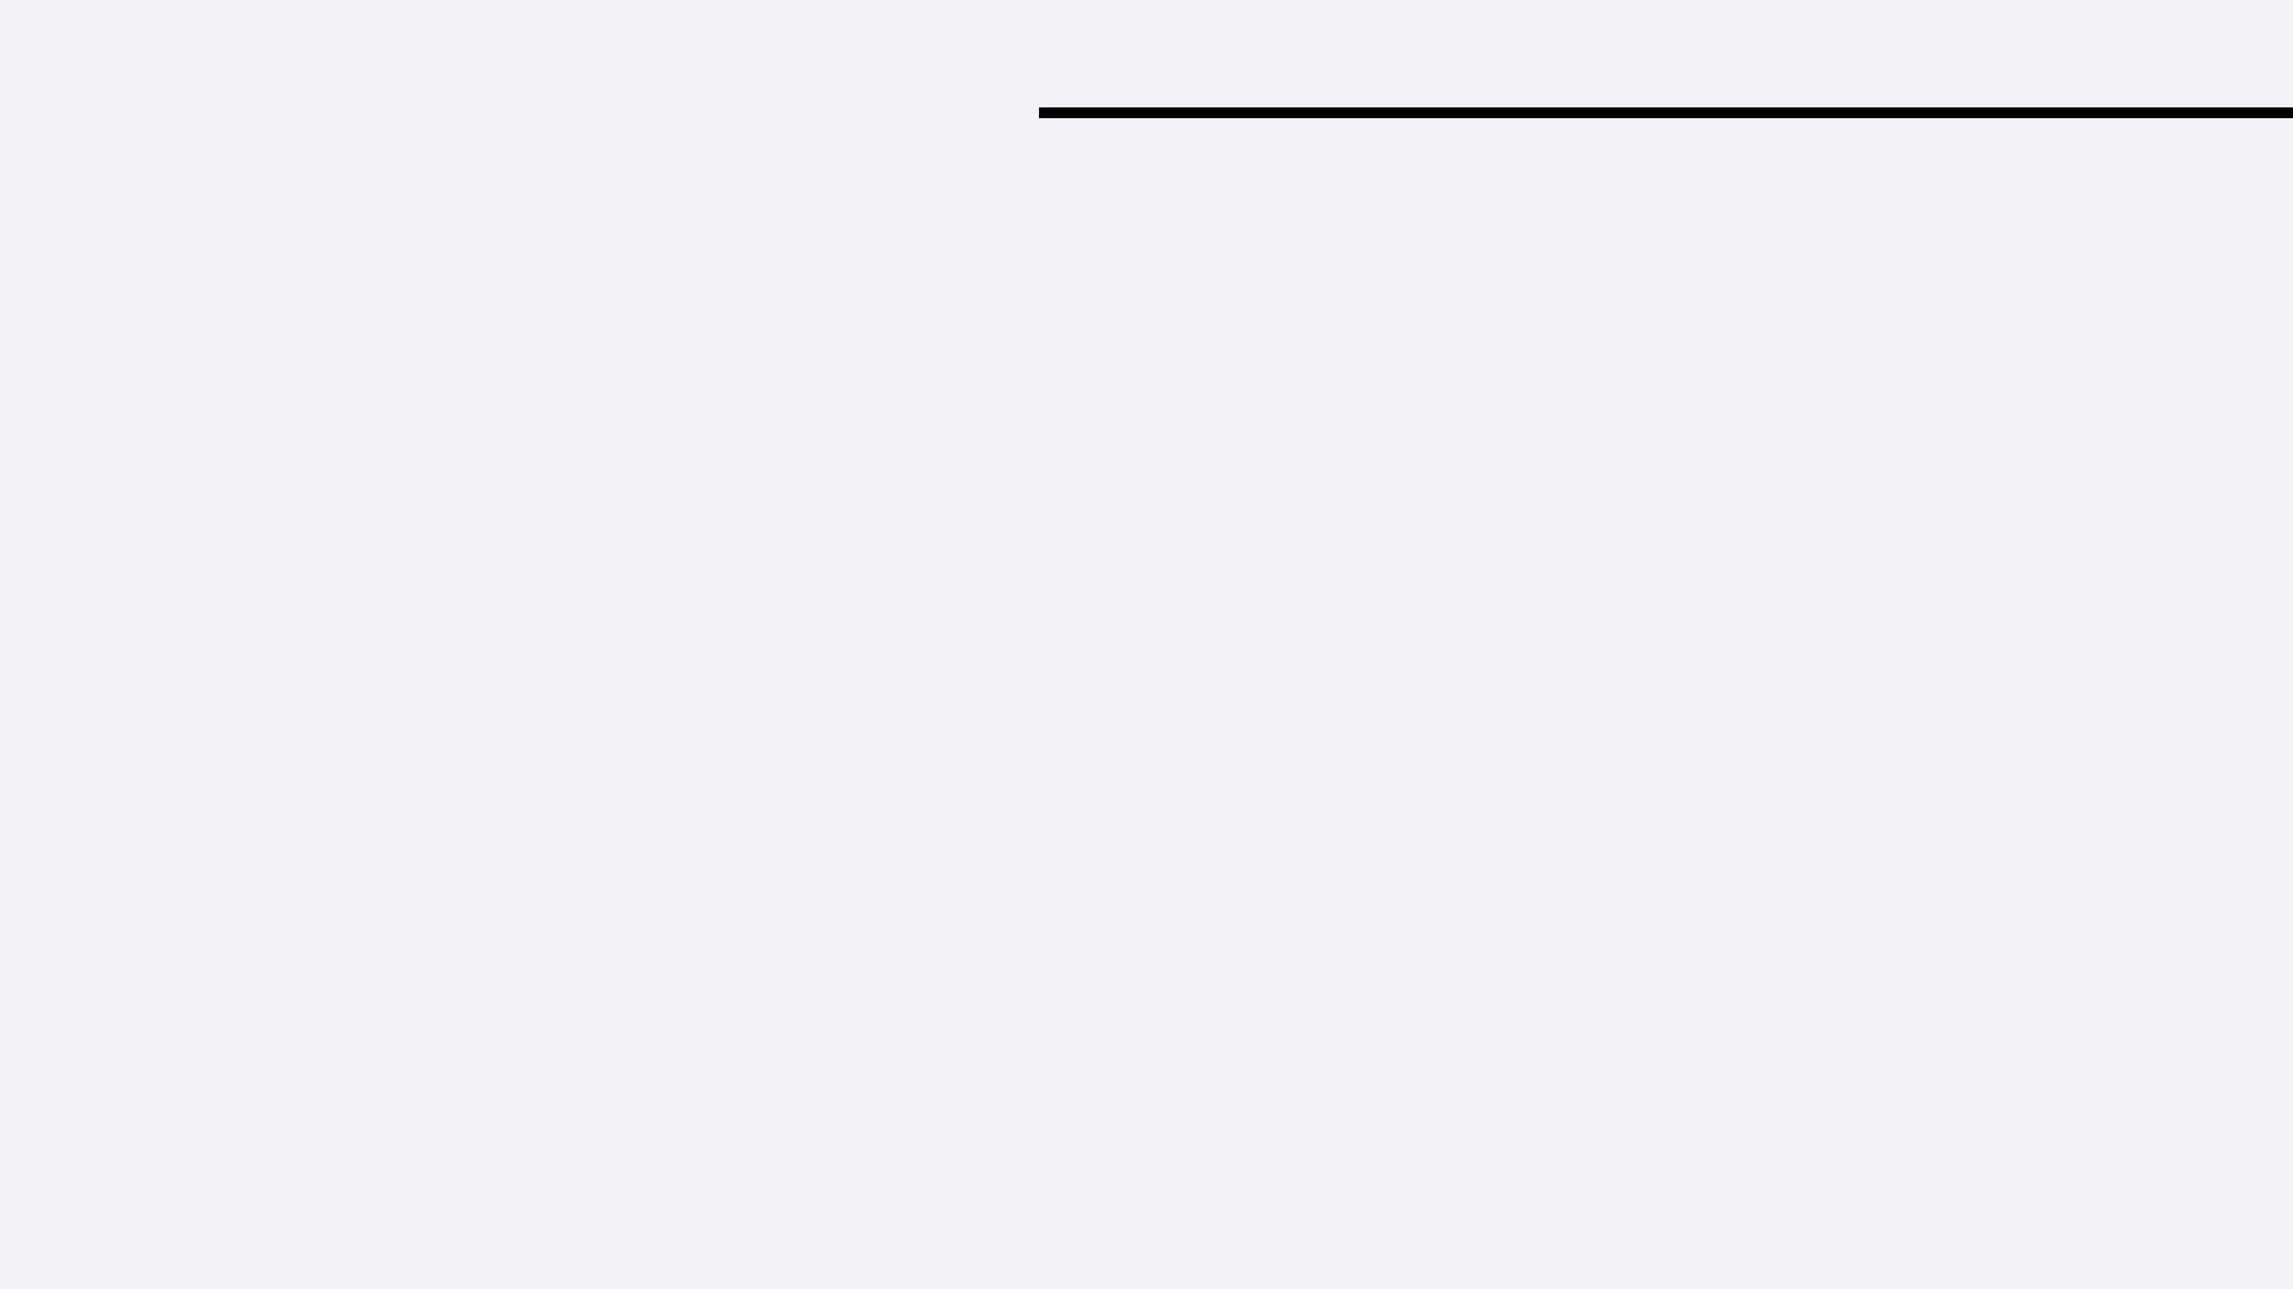
A ARTE DE NOMEAR
camelCase
Para variáveis, constantes e funções. Começa com minúscula.
✅ CORRETO
var myVariable = 20
let myConstant = 10
PascalCase
❌ INCORRETO
Para tipos: Classes, Structs, Enums. Começa com maiúscula.
var usr_name = "Apple123"
let userprofile = "abc"
Notes:
E é exatamente sobre a arte de nomear que vamos falar agora. Código limpo não é opcional na comunidade Apple, é o padrão esperado. Usamos camelCase para variáveis, constantes e funções, com a primeira letra minúscula. Já para tipos, como Structs, Classes e Enums, usamos PascalCase, com a primeira letra maiúscula. A regra de ouro é: clareza é mais importante que brevidade. Prefira 'userRegistrationDate' a 'usrRegDt'. Se você precisa de um comentário para explicar o nome de uma variável, o nome provavelmente está ruim. E tudo isso segue os 'Swift API Design Guidelines' da Apple. Mas as boas práticas não param por aqui.

Slide 6
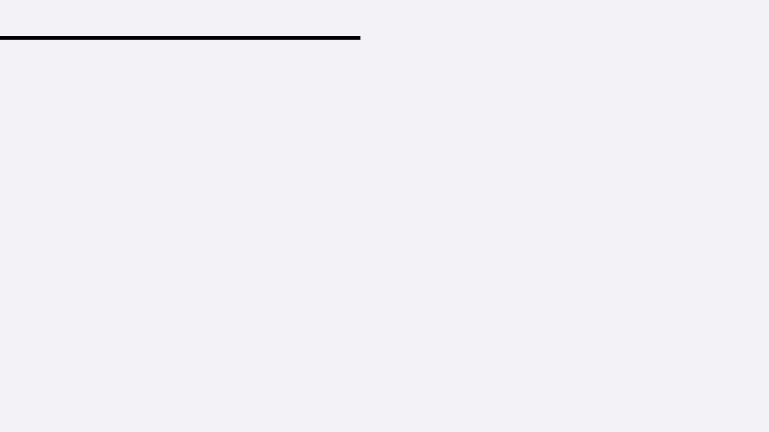
SEGURANÇA COM OPTIONALS
❌ PERIGOSO (!)
✅ SEGURO (IF LET)
// Se for nil, o app crasha
// Só executa se houver valor
var name: String? = nil print(name!)
if let
unwrappedName = name {
print
(unwrappedName)
}
“Se você usa force unwrap (!) em tudo, o problema não é o compilador… é confiança demais.”
Notes:
Depois de falarmos sobre como nomear as coisas, vamos para as boas práticas que separam os meninos dos homens, ou melhor, os juniores dos seniores. Se você usa force unwrap em tudo, o problema não é o compilador, é a sua confiança em excesso. Primeiro, use 'let' por padrão. Isso não é só uma questão de estilo, mas ajuda o compilador a otimizar seu código, tornando-o mais eficiente. Segundo, escreva funções pequenas e focadas. Se você precisa de um comentário para explicar o que uma função faz, ela provavelmente está complexa demais e precisa ser quebrada. E por último, mas não menos importante, abrace a segurança dos Optionals. Usar 'if let' ou 'guard let' evita que seu aplicativo feche na cara do usuário, o que é sempre uma boa prática. Agora que sabemos como escrever um bom código, vamos ver onde ele pode rodar.

Slide 7
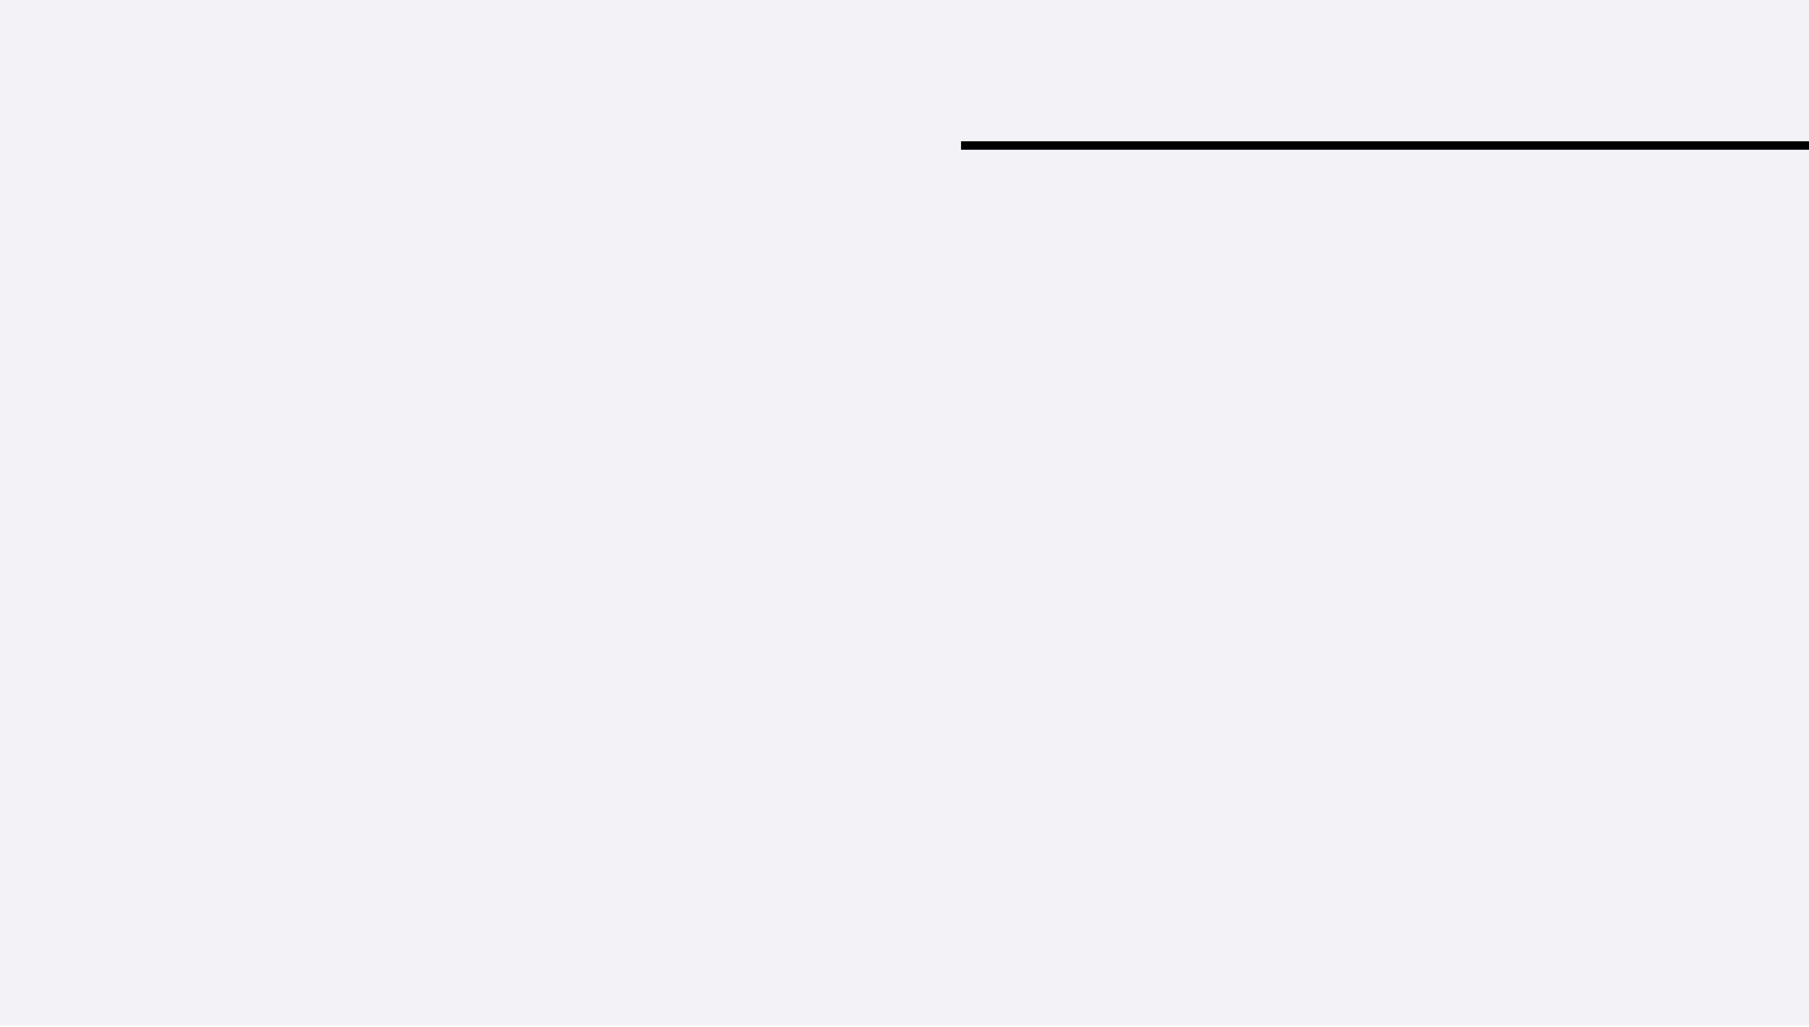





ONDE A MÁGICA ACONTECE
iOS
macOS
watchOS
tvOS
visionOS
“Se tem uma maçã estampada, dá pra usar Swift.”
ALÉM DO DEVICE
Swift no Servidor: Com frameworks como Vapor, você constrói APIs robustas e performáticas no Backend.
Notes:
Agora que sabemos como escrever um bom código, vamos ver onde ele pode rodar. Se tem uma maçã estampada, provavelmente dá pra usar Swift. A Swift é a linguagem nativa para todo o ecossistema Apple: iOS, iPadOS, macOS, watchOS, tvOS e até o novo visionOS. Mas a mágica não para por aí. Com frameworks como o Vapor, você pode levar a Swift para o backend, construindo APIs robustas e seguras. Isso significa que a mesma linguagem que você usa para o app pode ser usada para o servidor, simplificando o desenvolvimento. Com um ecossistema tão vasto, a pergunta que fica é: vale a pena investir nessa carreira?

Slide 8





CARREIRA E MERCADO
Alta Demanda
Ferramentas
Empresas buscam especialistas para criar experiências nativas de alta qualidade.
O Xcode é a central de comando poderosa para design, código e testes.
Salários
Comunidade
Os salários para desenvolvedores Swift costumam ser altamente competitivos.
Documentação de primeira classe e uma comunidade vibrante focada em performance.
Notes:
Com um ecossistema tão vasto, a pergunta que fica é: vale a pena investir nessa carreira? A resposta é um sonoro sim. Existe uma alta demanda por desenvolvedores Swift, especialmente em empresas que buscam experiências nativas de alta qualidade. Por ser um nicho mais especializado, os salários para desenvolvedores Swift costumam ser bem competitivos. A ferramenta principal é o Xcode, uma IDE poderosa que integra design, código e testes. E a comunidade é super ativa, com uma documentação oficial de primeira classe, mesmo que às vezes você precise de um milagre para encontrar a solução para aquele erro específico. Mas nem tudo são flores, e vamos falar sobre isso agora.

Slide 9
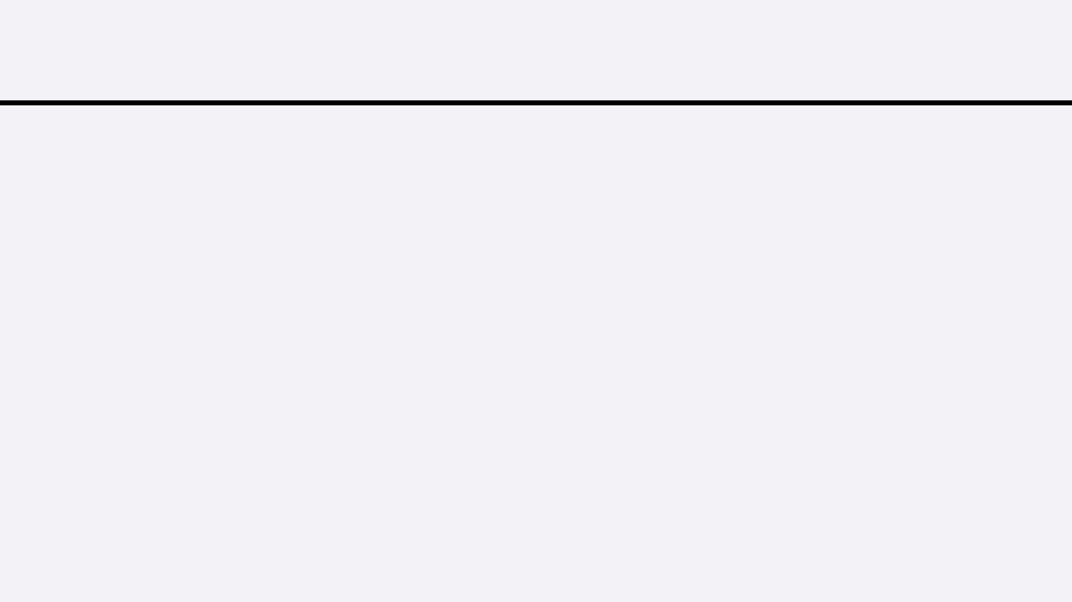




O PESO DA MAÇÃ
VANTAGENS
DESVANTAGENS
Performance: Velocidade nativa compilada.
Ecosistema: Preso ao hardware Apple.
Segurança: Menos crashes de memória.
Custo: Exige hardware caro para começar.
“Swift é incrível. O preço do MacBook nem tanto.”
Notes:
Mas nem tudo são flores, e vamos falar sobre isso agora. A Swift é incrível, mas o preço do MacBook necessário pra usar também é. Entre as vantagens, temos a performance de ponta, graças ao LLVM, e a segurança de memória nativa, que evita muitos crashes. A sintaxe é moderna, limpa e expressiva, o que facilita muito a leitura e a escrita do código. Por outro lado, a principal desvantagem é que você fica bem preso ao ecossistema Apple, o que exige um hardware caro para começar. O mercado, embora lucrativo, é um nicho menor comparado a linguagens como JavaScript ou Python. Com tudo isso em mente, por que aprender Swift hoje?

Slide 10

CONCLUSÃO
Swift é poderosa, organizada e impede você de cometer crimes contra seu próprio código.
OBRIGADO!
Notes:
Com tudo isso em mente, por que aprender Swift hoje? Porque ela é moderna, segura e performática, sendo a escolha definitiva para quem quer dominar o ecossistema Apple. A Swift prova que uma linguagem pode ser poderosa, organizada e ainda tentar impedir o programador de cometer crimes contra o próprio código. Ela é uma ótima porta de entrada para conceitos avançados de computação e oferece um futuro promissor. Então, se você está pensando em entrar nesse mundo, comece com os Swift Playgrounds, explore a documentação oficial e tenha coragem. Obrigado pela atenção, e agora, estou aberto a dúvidas!

